Slide 1
Об основных направлениях работы Федерального казначейства по совершенствованию законодательства, развитию информационных систем и осуществлению контроля в сфере государственных и муниципальных закупок 2017-2018 годах
Заместитель руководителя Федерального казначейства – А.Т. Катамадзе

Slide 2
ЕИС. Итоги 2017г.
ЕИС
Решенные задачи 2017
Около 2 млн. пользователей
*с учетом реестра поставщиков
2016
2017
100% соответствие НПА
Более 10 тыс. автоматизированных контролей
Доступность системы
Разработан и внедрен функционал ведения и применения каталога товаров, работ, услуг (КТРУ)
Запущен каталог по применению сведений о медицинских изделиях
Создан функционал по загрузке сведений ГРЛС и применения сведений о лекарственных препаратах в планировании и формировании сведений о контрактах
Разработан и запущен в опытную эксплуатацию функционал, обеспечивающий реализацию требований 615 ПП РФ.
Доработан функционал в части совершенствования механизмов финансового контроля по ч.5 ст.99
Создана версия официального сайта ЕИС для слабовидящих
99,5%
340 TB данных *около 3 600 библиотек имени Ленина
92,5%
27 дней простоя
2 дня простоя
4,7 млн. контрактов
Инцидентов
140 млн. Запросов в сутки
1-2 кв
3-4 кв
3-4 кв
1-2 кв
Более 34,7 трлн. руб. за год
7 387
9 974
15 225
9 473

Slide 3
ЕИС. Планы на 2018 г.
ЯНВАРЬ 2018
АПРЕЛЬ 2018
2018
Интеграция с ПБП в части планов закупок ФОИВ, ФКУ
Доработка контроля планов закупок унитарных предприятий
Электронные процедуры
Доработки в части закупок МСП 223-ФЗ
Внедрение ППРФ 615 по капремонту в промышленную эксплуатацию
Развитие и наполнение КТРУ
Формирование сведений о принятых БО согласно Приказу МФ РФ 221н (ПИ)
Реализация в ЕИС требований ППРФ 1428
Электронные контракты и акты
Возобновление предварительного контроля ПЗ , ПГЗ, извещений для федерального уровня
Пилотирование и внедрение автоматизированного контроля по ч.5ст.99 с ПУР (АС ФК)
Регистрация ПОСТАВЩИКОВ в ЕИС, ЛК
Финализация интеграции ЕИС с ИАС (лекарственные препараты)
Доработки в части ведения и применения КТРУ
Перевод ЕИС на свободное ПО (1 этап)
Пересмотр принципов работы
с обращениями клиентов
Формирование сведений о принимаемых БО на основании извещений о закупках
Мобильный клиент

Slide 4
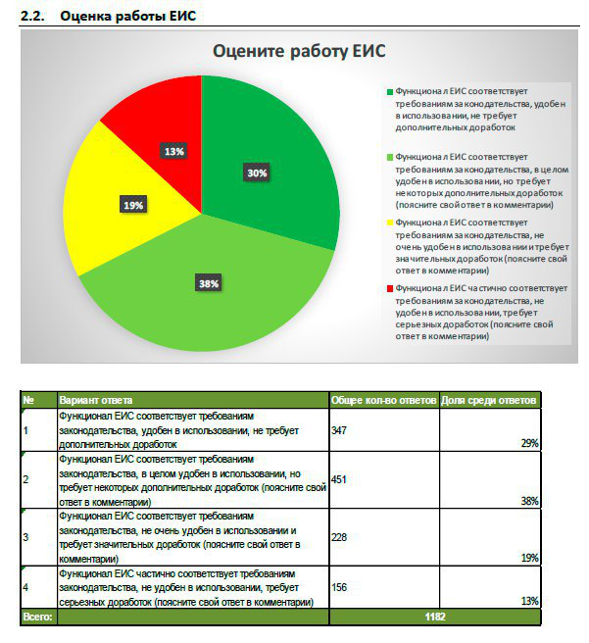
ЕИС. Опрос для заказчиков

Slide 5
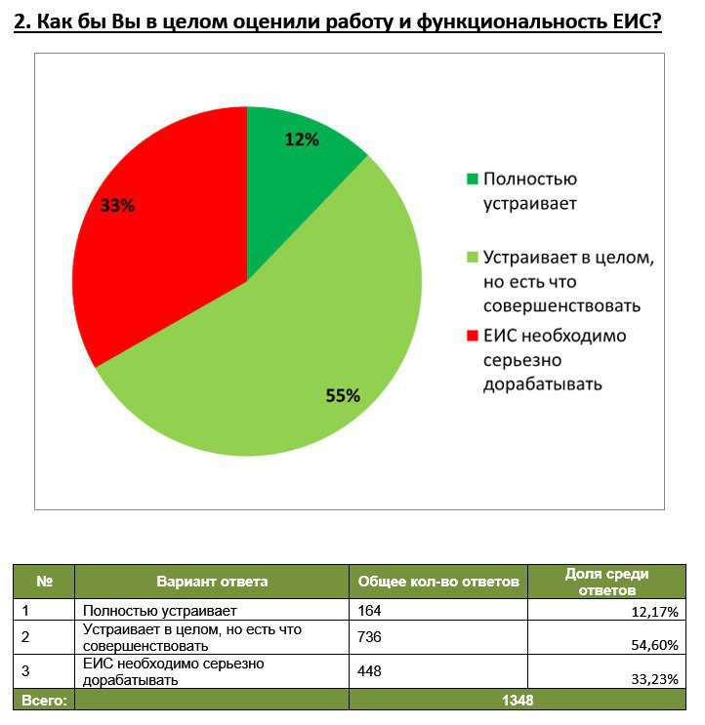
ЕИС. Опрос для поставщиков

Slide 6
СПАСИБО ЗА ВНИМАНИЕ !

